Slide 1
Разработка технологии производства
биоорганоминерального удобрения
на основе струвита
Шергина Е.А.
+7 995 483-92-74
sherginaelenka@gmail.com
ПНИПУ, Пермь

Slide 2
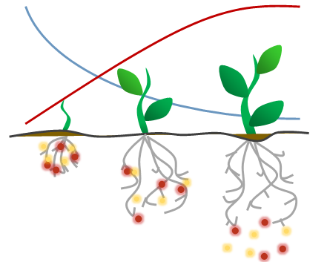
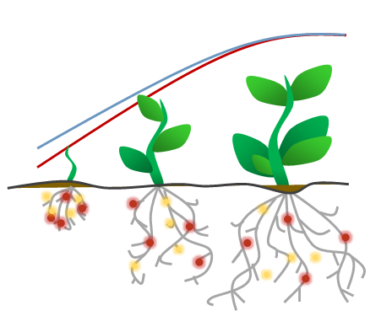
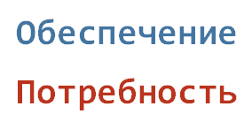
ПРОБЛЕМА
02
1. Высокая вымываемость традиционных минеральных удобрений.
45-50% удобрений вымывается при первых поливах [1].
2. Высокая экологическая нагрузка на окружающую среду.
Эвтрофикация водоемов, заболачиваемость пресных источников воды.
3. Наличие производственных побочных продуктов, содержащих фосфаты и аммоний.
Например, типовой объем второстепенных потоков Уралхим – 20 т/ч, содержание NH₄⁺ = 1700 мг/л. Потенциальный выход струвита – 270 кг/ч.
Традиционные
минеральные удобрения
Инновационное удобрение пролонгированного действия

Slide 3





РЕШЕНИЕ ПРОБЛЕМЫ
03
Гранулированное
биоорганоминеральное удобрение
Минеральный компонент
Струвит МgNH₄PO₄ · 6Н₂О
Органический компонент
Торф переходной
Биокомпонент
Фосфатсолюбилизирующие микроорганизмы (PSM)
Пролонгированное действие
Высокая биодоступность
Не слеживается, не комкуется
Удобство внесения

Slide 4
ТЕХНОЛОГИЯ синтеза струвита
04
Традиционная
технология
(St _{trad})
Модифицированная
технология [2]
(St _{mod})
–
Низкая конверсия сырья (70-80%).
+
Высокая конверсия сырья (до 98-99%).
Возможность варьирования сырья.
–
Нежелательные примеси в продукте.
+
Высокая чистота продукта – более 98-99%.
–
Необходимость использования
избытка реагентов.
+
Без использования избытка реагентов.
–
Низкая биодоступность.
+
Регулируемая биодоступность получаемого удобрения.

Slide 5
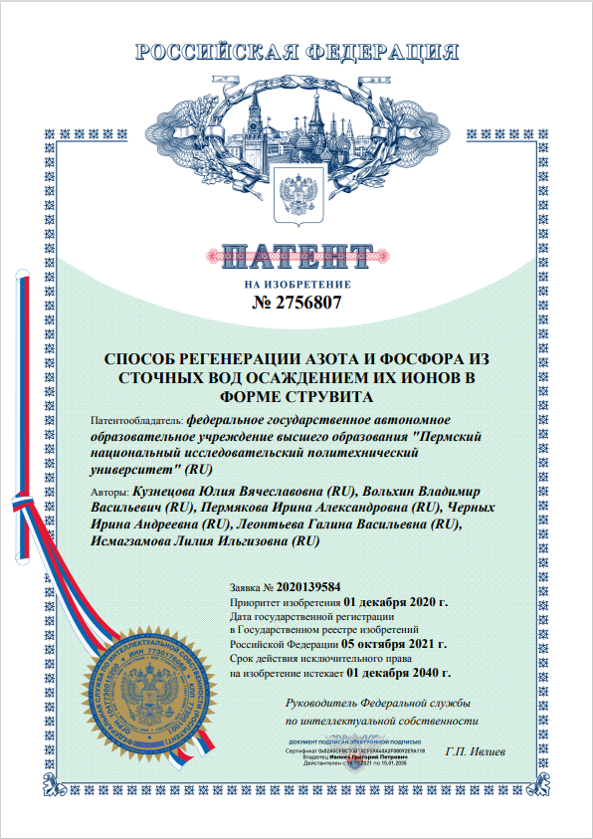
ПРЕДЛАГАЕМАЯ ТЕХНОЛОГИЯ
05
Приемный бункер сырья
Реактор
для синтеза струвита
Источники сырья:
побочные продукты производств минеральных удобрений;
чистые сырьевые источники.
Декантация
Фильтрация
Ноу-хау:
Композит =
минеральная часть (струвит);
органическая (торф);
биоорганическая (микроорганизмы PSM).
Создание композита
Грануляция
Сушка
Фасовка

Slide 6
МИКРООРГАНИЗМЫ (PSM)
06
Выделенный консорциум микроорганизмов способен переводить нерастворимые фосфаты в биодоступную форму–за 7 дней культивирования концентрация фосфат-анионов в среде увеличивается в 6,5 раз.
Среда для культивирования содержит нерастворимый фосфат.
 |  | Культура №1 | Культура №2 | Консорциум
РО₄³⁻, мг/л | В начале | 14,661 | 20,474 | 39,553
 | Спустя 7 дней | 17,866 | 19,431 | 259,484
Концентрация ионов РО₄³⁻ в среде
до начала культивирования фосфатсолюбилизирующих микроорганизмов и спустя 7 дней.

Slide 7
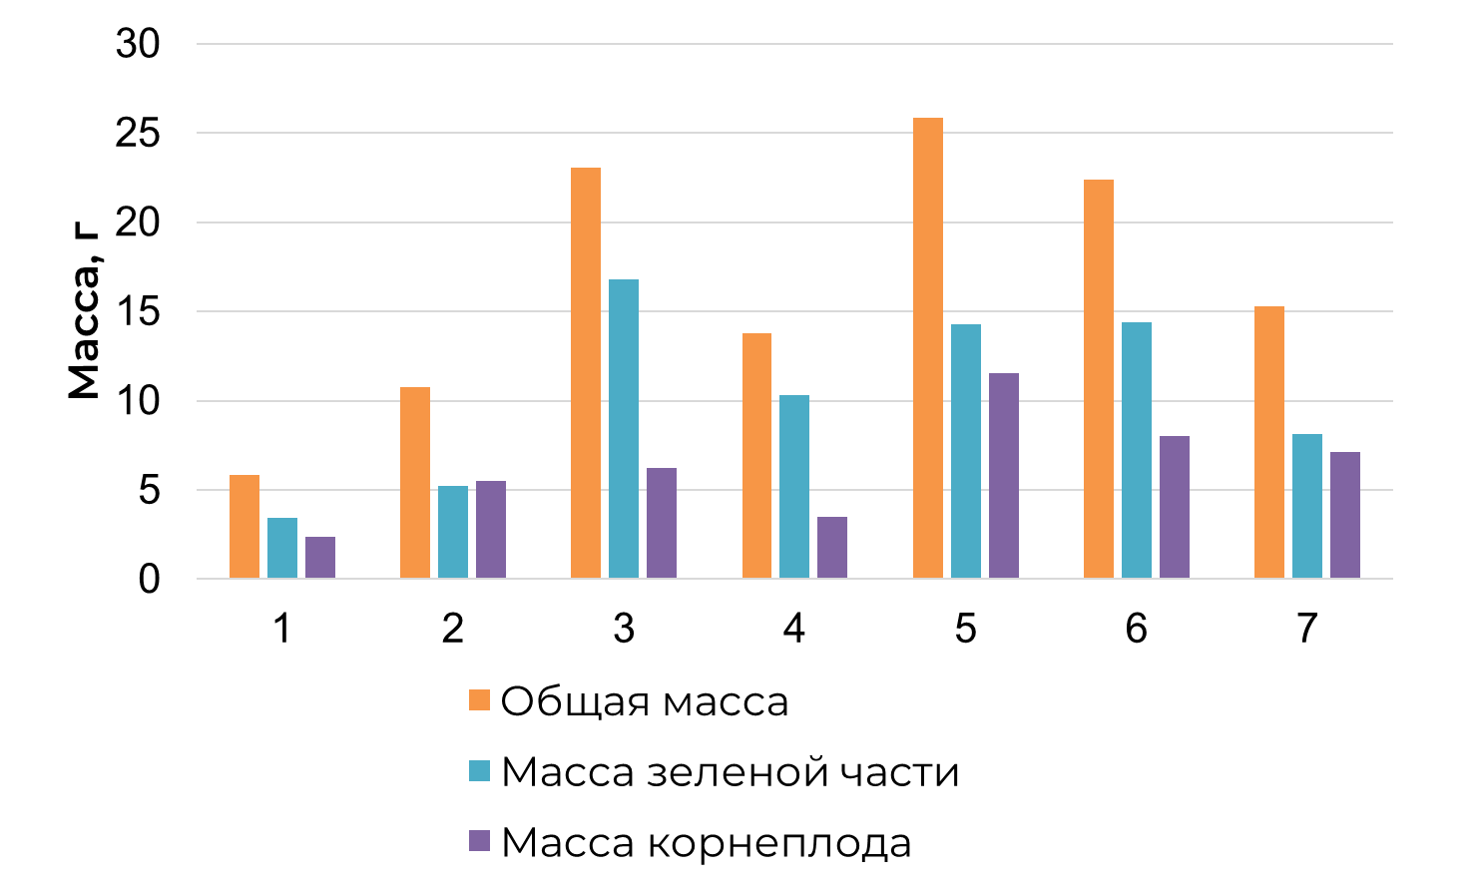
Выращивание редиски в сосудах
07
Удобрения:
Контроль.
Суперфосфат аммонизированный «Фаско».
St mod.
St trad.
St mod + PSM.
St mod (50%) + суперфосфат (50%).
Питательный субстрат «ZION».
Прирост биомассы по отношению к суперфосфату:
St mod – 215%
St trad – 120%
St mod + PSM – 240%.
St mod (50%) + суперфосфат (50%) – 210%
«ZION» – 140%
Тестовая почва - песчаная.
Объект исследования: Raphanus sativus (редька посевная)
Длительность эксперимента – 26 дней.

Slide 8
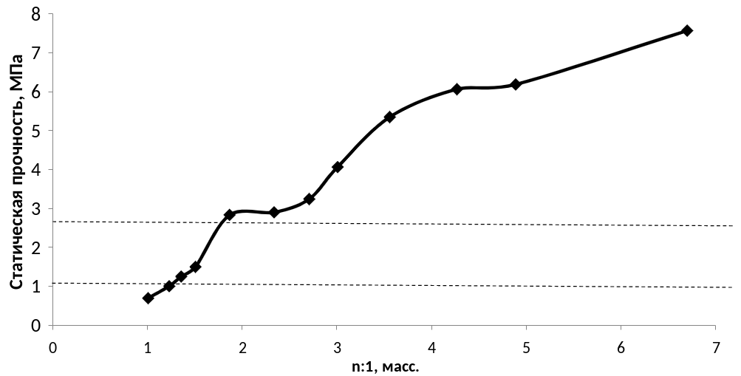
ГРАНУЛИРОВАНИЕ*
08
Доказана возможность совместной грануляции струвита (минеральный компонент) и торфа (органический компонент). Гранулы соответствуют ГОСТ Р51520-99 Минеральные удобрения [3] .
На данном этапе не исследованы:
Преподготовка PSM для грануляции;
Способ введения PSM в гранулы;
Доля PSM в гранулах;
Параметры грануляции и сушки для гранул с PSM.
Диапазон, соответствующий ГОСТ Р51520-99 Минеральные удобрения
Зависимость статической прочности гранул удобрений, МПа,
от соотношения торф:струвит (n:1).
*Способ запатентован (Патент №2795310) [4]

Slide 9


ПОТРЕБИТЕЛИ
09
В2В
В2В
Предприятия, имеющие побочные продукты
с NH₄⁺ и PO₄³⁻
Принципиальная
технология
Предприятия
по производству удобрений
Создание технологической линии по производству удобрения
Лицензионный договор о предоставлении права использования изобретения или ноу-хау

Slide 10
КОНКУРЕНТЫ
10
Удобрение, страна | Суперфосфат, Россия | Аммофос, Россия | Осмокот Блюм, Нидерланды | Zion, Беларусь | Композиционное удобрение на основе струвита, Россия
Действующее вещество, % | N – 0 P₂O₅ – 25-29 К – 0 | N – 9-11 P₂O₅ – 42-50 К – 0 | N – 12 P₂O₅ – 7 К – 18 | N – 0,55 P₂O₅ – 0,66 К – 0 | N – 5,7 P₂O₅ – 29 К – 0 Mg – 9,8
Количество внесений за сезон | 3-5 | 3-5 | 1-2 | Неограниченно | 1-2
Цена, руб./кг | 100-150 | 310 | 900-1100 | 1000-1200 | ― (40 руб./кг – по сырью)

Slide 11
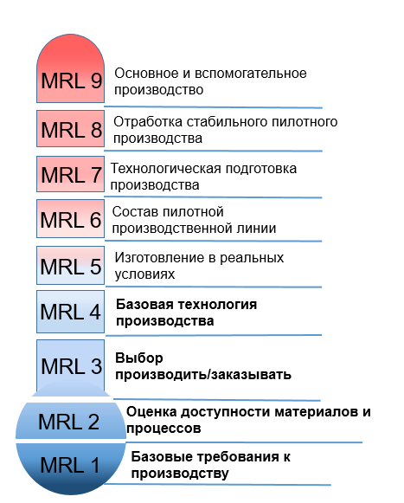
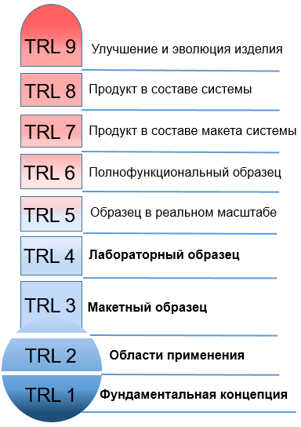
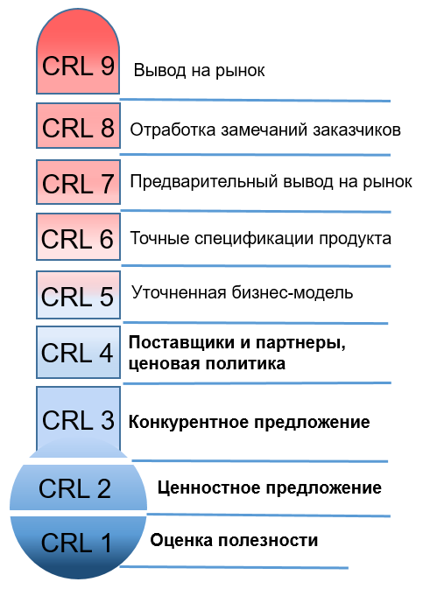
УРОВЕНЬ ГОТОВНОСТИ
11

Slide 12
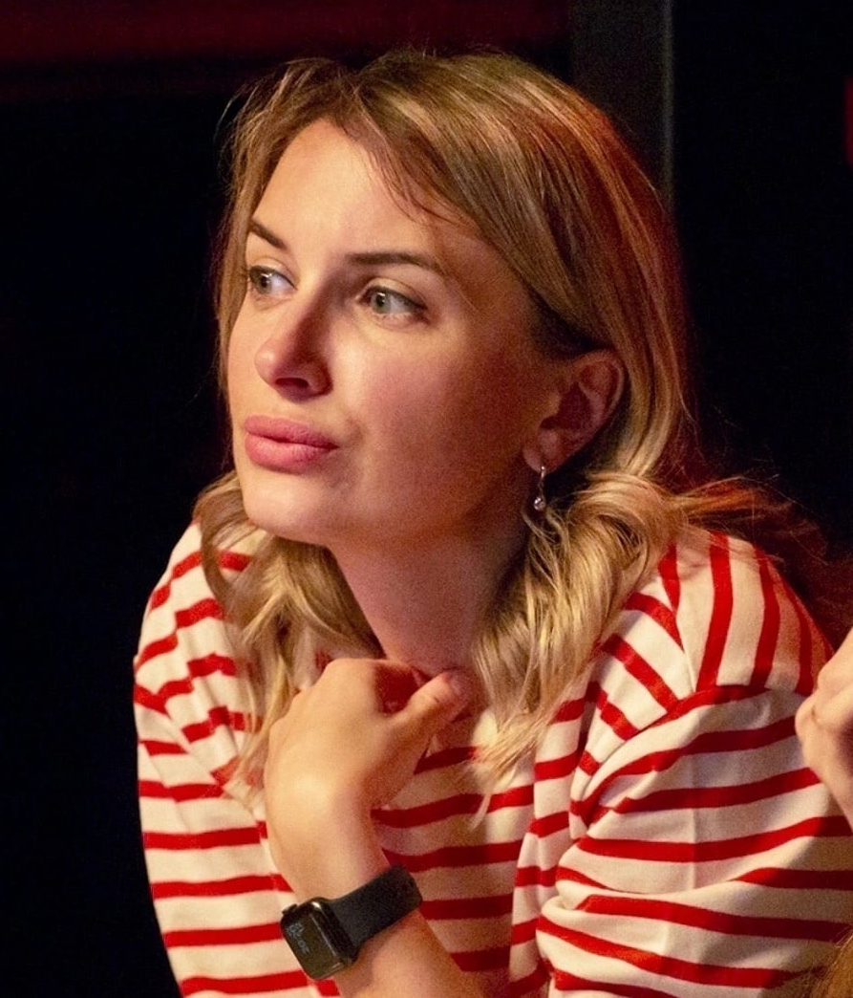
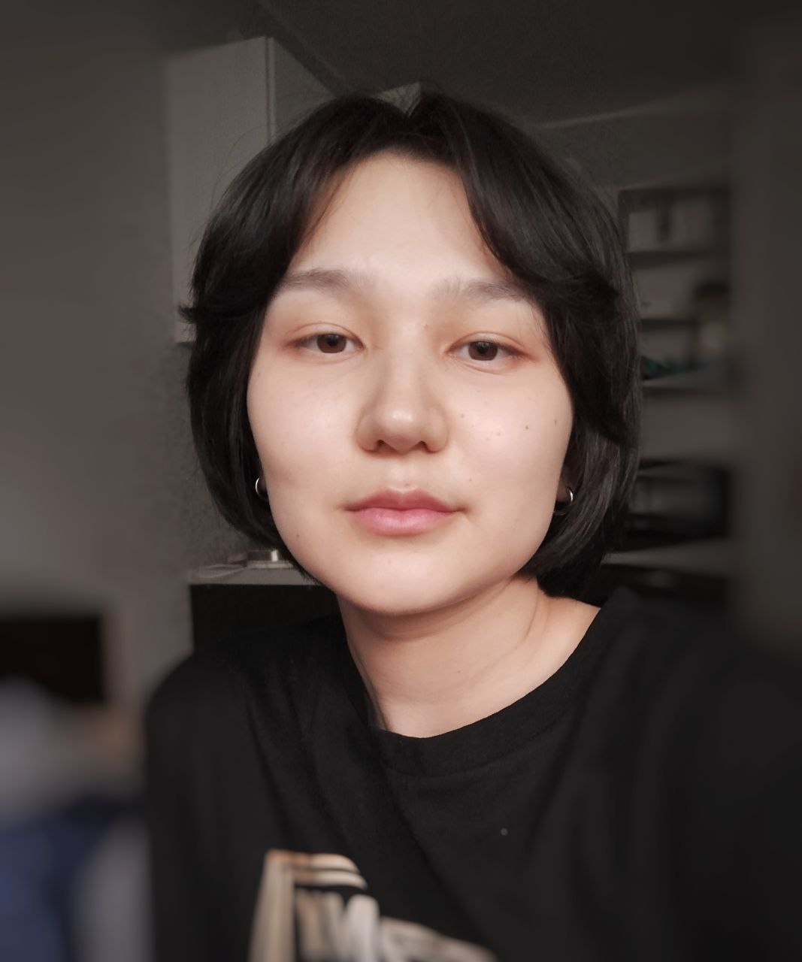
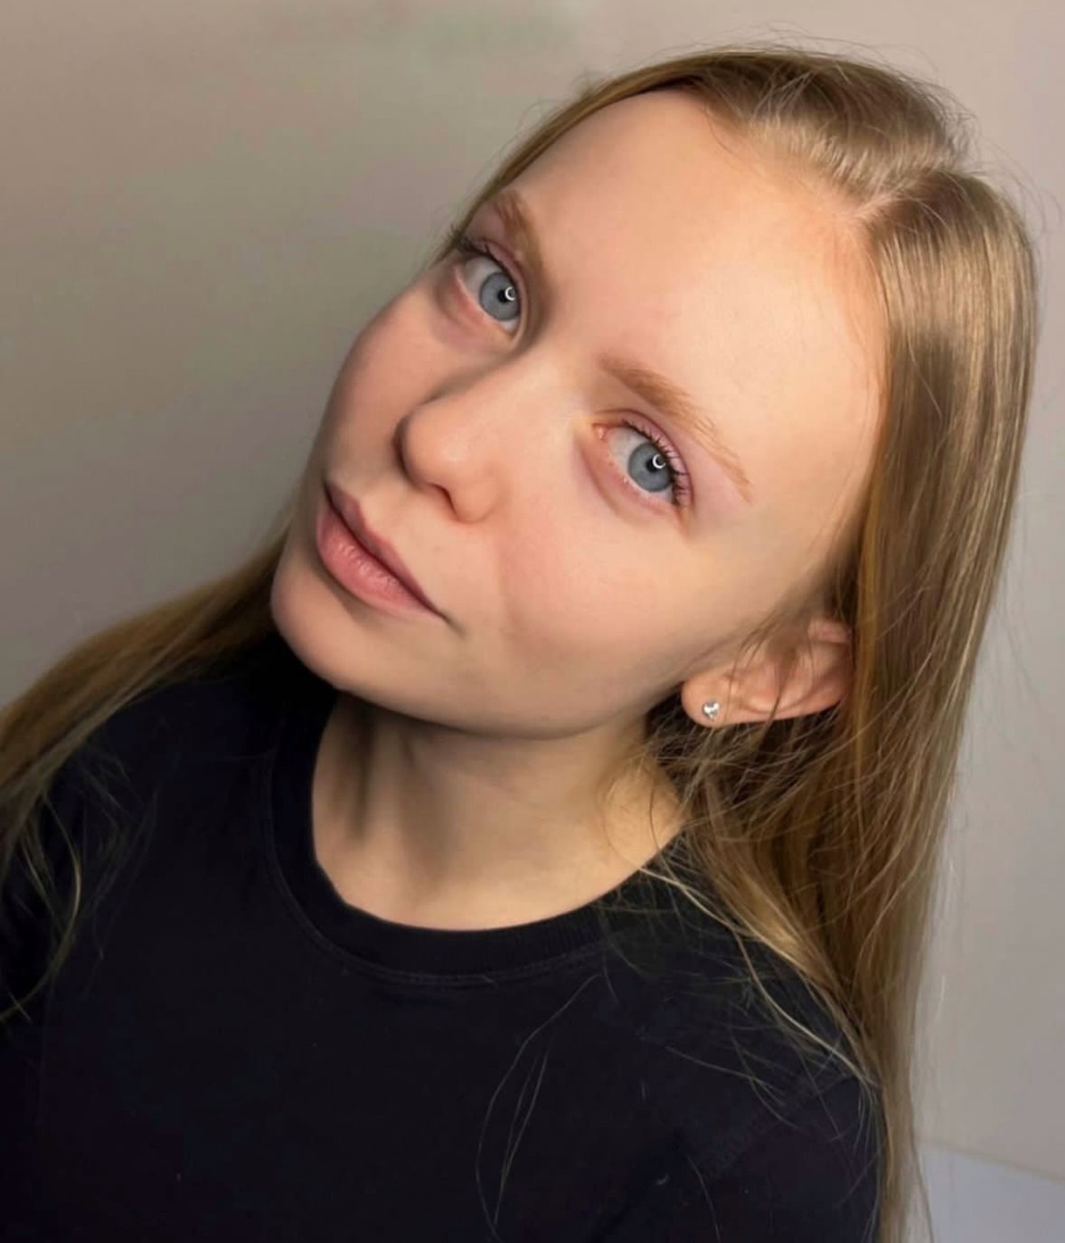
КОМАНДА
12
Кузнецова Юлия
Научный руководитель, Ассистент кафедры ХиБТ ПНИПУ
Обладатель гранта РФФИ по исследованию научных основ синтеза струвита
Шергина Елена
Исполнитель, студент 4 курса
Победитель конкурса УМНИК-УРАЛХИМ 2022
Нестерова Дарья
Исполнитель, студент 3 курса
Лауреат II степени в конкурсе Инновационные научные исследования, г.Уфа

Slide 13
13
СПАСИБО ЗА ВНИМАНИЕ
Наши контакты:
Шергина Е.А.
+7 995 483-92-74
sherginaelenka@gmail.com

Slide 14
Литературные источники
17
Tilman, D. (2001). Forecasting Agriculturally Driven Global Environmental Change. Science, 292(5515), 281–284. doi:10.1126/science.1057544
Патент РФ №2756807C1/ 05.10.2021. Кузнецова Ю.В., Вольхин В.В., Пермякова И.А., Черных И.А., Леонтьева Г.В., Исмагзамова Л.И. Способ регенерации азота и фосфора из сточных вод осаждением их ионов в форме струвита // Патент России №2756807C1. 2021.
ГОСТ Р 51520–99. Удобрения минеральные. Общие технические условия. Принят и введен в действие Постановлением Госстандарта России от 28 декабря 1999 г. N 778-ст: дата введения 2001-01-01. – URL: https://docs.cntd.ru/document/1200028403 (дата обращения: 05.05.2023). – Текст: электронный.
Патент РФ №2795310С1/ 11.01.2023. Кузнецова Ю.В., Пермякова И.А., Вольхин В.В., Шергина Е.А. Способ получения гранулированного органо-минерального комплексного удобрения пролонгированного действия // Патент России № 2795310C1. 2023.

